Slide 1
SVJETSKI DAN HRANE Ana Mikić, Zrinka Puljić, 6.a

Slide 2
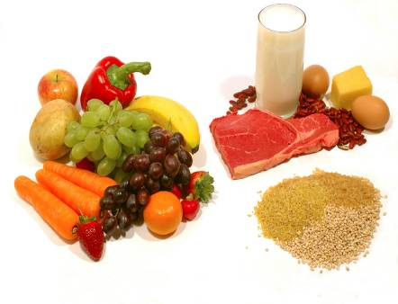
HRANA
- SADRŽI HRANJIVE TVARI:
ugljikohidrate
bjelančevine
masti
vitamine
mineralne tvari
vodu
biljna vlakna

Slide 3
PRAVILNE PREHRAMBENE NAVIKE
uzimati raznoliku hranu
jesti umjereno
jesti redovito (5 obroka)
dobro sažvakati hranu
ne jesti brzo
u malim količinama jesti slanu, slatku i masnu hranu

Slide 4
OBILJEŽAVANJE
Svjetski dan hrane obilježave se 16. listopada na dan kada je u sklopu Ujedinjenih naroda osnovana Organizacija za prehranu i poljoprivredu
Svjetski dan hrane obilježava se od 1980. godine i u njegovu obilježavanju sudjeluje oko 150 zemalja cijeloga svijeta

Slide 5
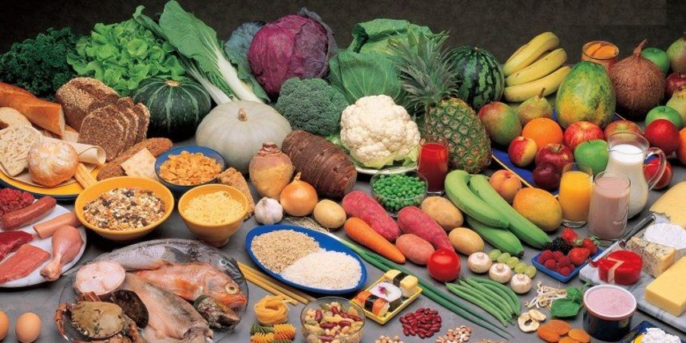
ZAŠTO SE OBILJEŽAVA?
hrana je preduvjet ljudskoga opstanka
preduvjet je blagostanja
temeljna je ljudska potreba

Slide 6
CILJEVI
jačanje svijesti o nedostatku hrane
jačanje solidarnosti zemalja u borbi protiv gladi, pothranjenosti i siromaštva
razvoj poljoprivredne i prehrambene industrije
proizvodnja zdrave hrane
utjecaj pojedine hrane na zdravlje
povezanost hrane s prekomjernom težinom

Slide 7
- program UN-ove Organizacije za hranu i poljoprivredu želi svakom čovjeku, bez obzira gdje on bio, osigurati dovoljnu količinu zdrave i sigurne hrane
u Aziji je gotovo 514 milijuna gladnih osoba, u Africi više od 250 milijuna, a u Latinskoj Americi 42,5 milijuna
važno je zajedno se boriti protiv gladi u svijetu

Slide 8
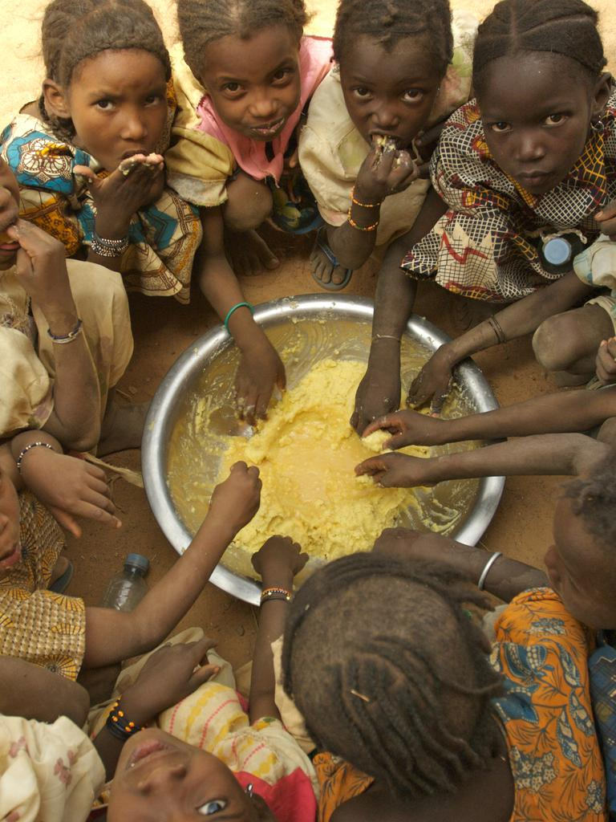
GLAD
jedan od najstarijih neprijatelja
čovjeka
od gladi i pothranjenosti svakog
dana umre 26 000 osoba, od čega
su trećina djeca

Slide 9
ZA KRAJ.....
NE BACAJ HRANU
UZMI ONOLIKO KOLIKO TI JE UISTINU POTREBNO
NE BUDI IZBIRLJIV
AKO IMAŠ PRILIKU, PODIJELI JU S NEKIM TKO JE NEMA

